Slide 1
再谈shared_buffer
刘阳明
Notes:
数据缓冲区是Database内部的一个数据中间层，不会影响数据的正确性，但是对数据库的性能至关重要；
这里全面讲述一下PostgreSQL的数缓冲区设计，

Slide 2
outline
Double buffer in PostgreSQL
data_sync_retry
sync_file_range

Slide 3
outline
double buffer in PostgreSQL
checkpoint in PostgreSQL
fsync in PostgreSQL

Slide 4
Linux File I/O
DIRECT I/O
BUFFER I/O
Synchronized I/O
-----------------------
Block storage
File storage
Object storage
Notes:
计算机系统充满了各种抽象，但是要自己的抽象接口的行为是对的。

Slide 5
对Db应用来说呢？

Slide 6
PostgreSQL为什么这么设计？

Slide 7
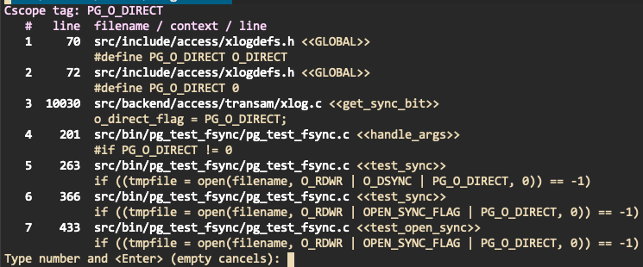
个人见解
诞生PostgreSQL时的历史原因
多进程和多线程的并发机制的不同，其对内存的使用方式也会有差别。

Slide 8
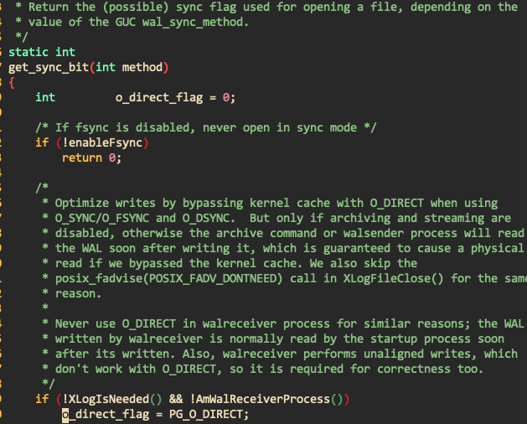
xlog.c
Wal会使用DIRECT IO

Slide 9
实践经验
监控：除了BufferPool，Kernel Buffer是否被充满，同样重要
操作：注意Vacuum操作时 Kernel Buffer是否被刷空。

Slide 10
outline
double buffer in PostgreSQL
checkpoint in PostgreSQL
fsync in PostgreSQL

Slide 11
bufferpool

Slide 12
sync_file_range

Slide 13
outline
double buffer in PostgreSQL
checkpoint in PostgreSQL
fsync in PostgreSQL

Slide 14
fsync

Slide 15
Links

Slide 16
Thanks

